Slide 1
RemoteUI
JavaFX Client
Die Desktop-Lösung für das Cross-Plattform Framework
Daniel Mai & Henrik Wirth
Betreuer: Daniel Thommes

Slide 2






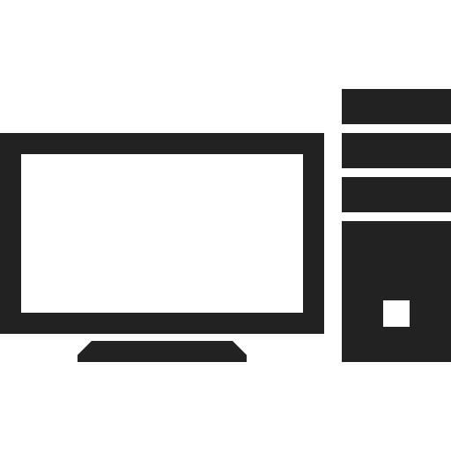


Was ist RemoteUI?
Clients
Server
RemoteUI Framework
RemoteUI Protokoll
Request
RemoteUI Framework

Slide 3


Projekt JavaFX Client
Rui2JavaFXConverter
Protokoll
Konvertierung

Slide 4




Projektverlauf
Einarbeitung in fremdes Projekt
RuiLinear
Layout
RuiObject
JavaFX
Button
RuiProtokoll
RuiButton
Converter
?
?
?
?
?
?

Slide 5
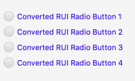

Erste Versuche einzelne Elemente umzusetzen
Wir brauchen eine Testumgebung
ImageView

Slide 6
Lösung
Erstellen einer statischen Oberfläche
Testdaten generieren in unseren „Testfactories“
Modulare Generierung von Testobjekten unabhängig von der Konvertierung

Slide 7
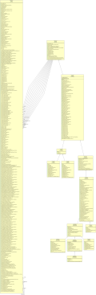
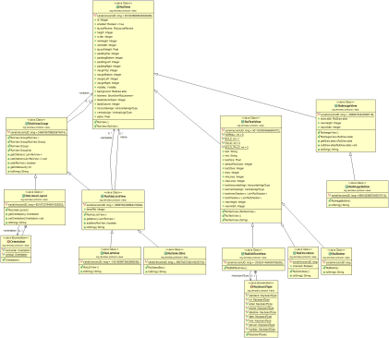
Mehrfache Umstrukturierung des Projekts
  Hierarchie von RemoteUI stimmt nicht mit der von JavaFX überein
UML-Klassendiagramme um Überblick zu verschaffen
Welches JavaFX-Objekt kommt dem des RUI am nächsten?
Setzen der Objekteigenschaften anhand des Grundtyps
  Konvertierung der Objekte baut aufeinander auf

Slide 8
Abweichende & nichtvorhandene Eigenschaften
RUI – LinearLayout / JavaFX
LinearLayout.orientation = vertical;
new VBox();
LinearLayout.orientation = horizontal;
new HBox();

Slide 9
Technik & Workflow
Lerneffekt
Eclipse
Git
Onlinesitzung (Teamviewer/Skype)
    Reindenken in fremdes Projekt
    Zusammenarbeit / Projektmanagement
    Allgemeine Programmierskills
Quellen
www.remoteui.org
docs.oracle.com/javase/8/javafx/api/
docs.oracle.com/javase/8/docs/api/

Slide 10
